Slide 1
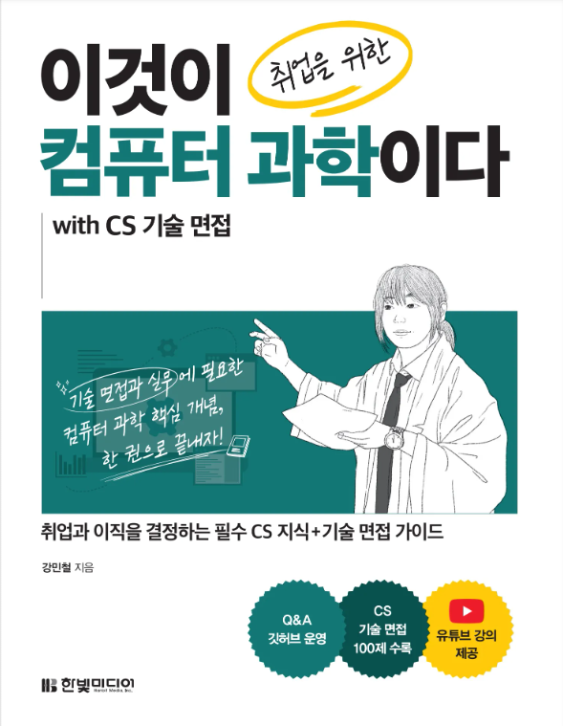
이것이 취업을 위한 컴퓨터 과학이다 with CS 기술 면접
Chapter 02 컴퓨터 구조
02-2 컴퓨터가 이해하는 정보
강민철
https://minchul.net
https://youtube.com/@kangminchul

Slide 2
Chapter 01 기술 면접과 실무를 위한 컴퓨터 과학
01-1 원리를 모르는 개발자는 뛰어난 개발자가 아니다
01-2 컴퓨터 과학 지도 그리기: 기술 면접에 대비하고 싶다면
Chapter 02 컴퓨터 구조
02-1 컴퓨터 구조의 큰 그림
02-2 컴퓨터가 이해하는 정보
02-3 CPU
02-4 메모리
02-5 보조기억장치와 입출력장치
Chapter 03 운영체제
03-1 운영체제의 큰 그림
03-2 프로세스와 스레드
03-3 동기화와 교착 상태
03-4 CPU 스케줄링
03-5 가상 메모리
03-6 파일 시스템

Slide 3
Chapter 02-2
컴퓨터가 이해하는 정보

Slide 4
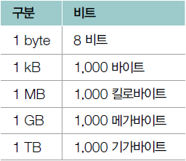
Chapter 02-2 컴퓨터가 이해하는 정보(1)
CPU는 기본적으로 0과 1만을 이해
비트(bit) - 0과 1을 나타내는 가장 작은 정보의 단위
1비트는 0 또는 1, 2개(2¹)의 정보를 표현
2비트는 4개(2²), 3비트는 8개(2³), N비트는 2^{N}개의 정보를 표현
바이트(byte) - 여덟 비트를 묶은 단위
하나의 바이트로 표현할 수 있는 정보는 2⁸=256개
워드(word) - CPU가 한 번에 처리할 수 있는 데이터의 크기
CPU는 프로그램을 워드 단위로 읽어 들이고 처리
CPU가 한 번에 16비트를 처리할 수 있다면 1워드는 16비트
한 번에 32비트를 처리할 수 있다면 32비트
현대 컴퓨터 대부분의 워드 크기는 32비트, 혹은 64비트

Slide 5
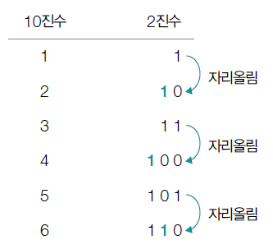
Chapter 02-2 컴퓨터가 이해하는 정보(2)
데이터 - 0과 1로 숫자 표현하기
CPU는 컴퓨터 내부에서 2진법(binary)을 사용
숫자 1을 넘어가는 시점에 자리올림해 0과 1, 2개의 숫자만으로 모든 수를 표현
2진수로 표현된 수는 숫자 뒤에 아래첨자로 (2)를 붙이거나 2진수 앞에 0b를 붙임

Slide 6
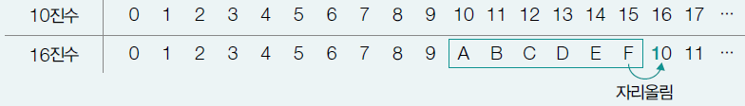

Chapter 02-2 컴퓨터가 이해하는 정보(3)
여기서 잠깐
16진법
2진법의 단점
표현하는 숫자의 길이가 너무 길어짐
가령 10진수 ‘128’을 2진수로 표현하면 ‘10000000(2)’ 여덟 자리의 숫자가 필요
컴퓨터가 이해하는 정보를 표현할 때는 2진수와 더불어 16진수도 함께 사용
16진법 체계에서는 10진수 10, 11, 12, 13, 14, 15를 각각 A, B, C, D, E, F로 표기
16진수로 표현된 수는 뒤에 아래첨자로 (16)을 붙이거나 16진수 앞에 0x를 붙음
16진수 활용 - 소스 코드에 16진수를 직접 사용 또는 MAC 주소나 IPv6 주소를 표현

Slide 7
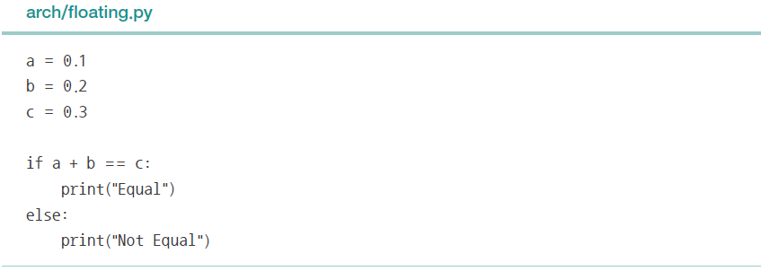
Chapter 02-2 컴퓨터가 이해하는 정보(4)
2진수로 소수를 나타내는 방법
컴퓨터의 소수 표현을 학습할 때 가장 중요한 핵심
표현하고자 하는 소수와 실제로 저장된 소수 간에 오차가 존재할 수 있다는 점
파이썬 소스 코드의 예)
변수 a에는 0.1, 변수 b에는 0.2, 변수 c에는 0.3을 저장하고, a와 b의 합이 c와 같을 때는 “Equal”을, 같지 않을 때는 “Not Equal”을 출력하는 코드
제시된 소스 코드의 결과는 ‘Equal’이 아니라 ‘Not Equal’
부동 소수점 표현 방식의 정밀도에 한계가 존재

Slide 8
Chapter 02-2 컴퓨터가 이해하는 정보(5)
부동 소수점(floating point) 방식
소수점이 고정되어 있지 않은 소수 표현 방식
필요에 따라 소수점의 위치가 이동할 수 있고 유동적(floating)
10진수 123.123를 m×10^{n}의 꼴로 표현
1.23123×10²
1231.23×10⁻¹
지수(exponent)
가수(significand)
10진수 107.6640625 = 2진수 1101011.1010101
2진수 1101011.1010101를 m×2^{n}의 꼴로 표현
1.1010111010101×2⁶
110101110.10101×2⁻²
2의 지수가 양수일 때 - 2^{소수점을 왼쪽으로 이동한 횟수}
2의 지수가 음수일 때 - 2^{소수점을 오른쪽으로 이동한 횟수}

Slide 9
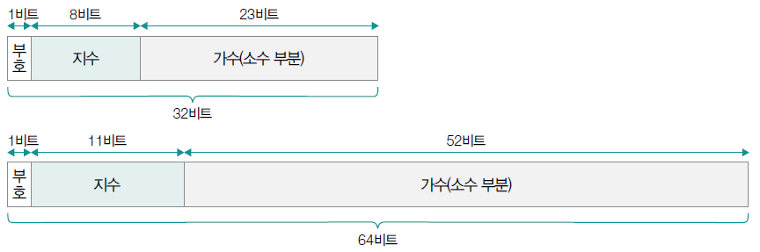
Chapter 02-2 컴퓨터가 이해하는 정보(6)
IEEE 754
오늘날 대부분의 컴퓨터는 2진수의 지수와 가수를 다음과 같은 형식으로 저장
[NOTE] 부호(sign) 비트가 0이면 양수를 의미하고, 1이면 음수를 의미

Slide 10
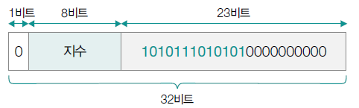
Chapter 02-2 컴퓨터가 이해하는 정보(7)
IEEE 754의 부동소수점 저장 방식
가수의 정수부 - 1로 통일된 정규화한 수(normalized number)가 저장
즉, 가수는 1.◯◯◯…의 형태
예) 2진수 1101011.1010101의 경우 110101110.10101×2⁻²이 아닌 1.1010111010101×2⁶으로 저장
2^{지수}×1.◯◯◯… 형태의 소수를 저장
지수에 해당하는 값과 ◯◯◯… 에 해당하는 소수 부분(fraction)만 저장
따라서 컴퓨터가 가수를 저장할 때는 (가수인 1.◯◯◯에서 1을 제외한)◯◯◯에 해당하는 소수 부분만 저장
예) 1.1010111010101×2⁶의 가수를 저장할 때는 1010111010101이 저장

Slide 11
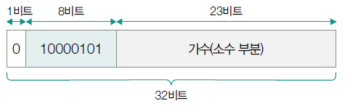
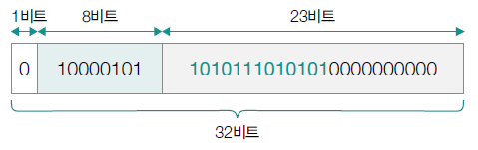
Chapter 02-2 컴퓨터가 이해하는 정보(8)
컴퓨터가 지수를 저장할 때는 바이어스(bias) 값이 더해져서 저장
바이어스 값은 2^{k-1}-1(k는 지수의 비트 수)
지수를 표현하기 위해 8비트가 사용되었다면 바이어스 값은 2⁷-1인 127
11비트가 사용되었다면 바이어스 값은 2¹⁰-1인 1,023
즉, 1.1010111010101×2⁶이 32비트로 저장될 때는 127+6인 133(2진수 10000101)으로 저장
1101011.1010101
(10진수 107.6640625)

Slide 12
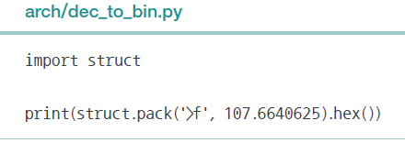
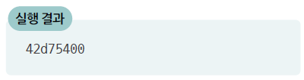
Chapter 02-2 컴퓨터가 이해하는 정보(9)
10진수 107.6640625가 저장된 모습을 16진수로 출력하는 파이썬 코드에서 확인
실행 결과인 42d75400을 2진수로 표현하면 01000010110101110101010000000000으로, 앞서 그림에서 확인했던 값과 같은 값이 출력
[NOTE]
struct.pack() - 인자로 주어진 실수 107.6640625를 부동 소수점으로 변환하는 코드
hex() - 해당 결과를 16진수로 표현하는 코드

Slide 13
Chapter 02-2 컴퓨터가 이해하는 정보(10)
유의할 점
10진수 소수를 2진수로 표현할 때, 10진수 소수와 2진수 소수의 표현이 딱 맞아떨어지지 않을 수 있음
예) 1/3이라는 분수를 m×3^{n}의 꼴로 나타내고 싶다면 간단하게 1×3⁻¹으로 표현
하지만 이 분수를 10진수로 표현하기 위해 m×10^{n}의 꼴로 나타내기는 어려움
1/3이라는 분수를 10진수로 표현하려면 0.33333…처럼 무한히 많은 소수점이 필요
10진수 0.1은 m×10^{n}의 꼴로 간단하게 나타낼 수 있지만, 같은 수를 1.m×2^{n}의 꼴로 표현하려면 무한하게 많은 소수점이 필요
m×10n으로 표현 가능한 수 중에도 m×2n으로 딱 맞아떨어지지 않는 수가 있을 수 있다는 의미
컴퓨터의 저장공간은 한정적
무한히 많은 소수점을 저장할 수는 없음
딱 맞아떨어지지 않는 소수를 표현할 때는 일부 소수점을 생략하여 저장
따라서, 앞에서와 같은 오차가 발생

Slide 14
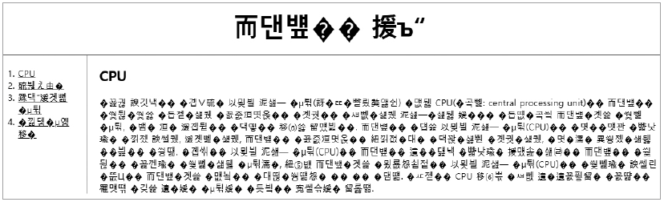
Chapter 02-2 컴퓨터가 이해하는 정보(11)
데이터 - 0과 1로 문자 표현하기
문자 집합(character set) - 컴퓨터가 이해할 수 있는 문자들의 집합
문자 인코딩(character encoding) - 문자 집합에 속한 문자를 컴퓨터가 이해하는 0과 1로 이루어진 문자 코드로 변환하는 과정
문자 디코딩(character decoding) - 0과 1로 표현된 문자를 사람이 이해하는 문자로 변환하는 과정
웹사이트의 글자 깨짐 현상은 웹사이트가 특정 인코딩 방법을 지원하지 않거나, 인코딩된 문자를 디코딩하는 방법을 알지 못하는 경우에 흔히 발생하는 문제

Slide 15
Chapter 02-2 컴퓨터가 이해하는 정보(12)
아스키(ASCII, American Standard Code for Information Interchange)
초창기 컴퓨터에서 사용하던 문자 집합 중 하나로, 영어의 알파벳과 아라비아 숫자, 일부 특수 문자를 포함
하나의 아스키 문자를 표현하기 위해서는 8비트(1바이트)를 사용
8비트 중 1비트는 패리티비트(parity bit) - 오류 검출을 위해 사용되는 비트
실질적으로 문자 표현을 위해 사용되는 비트는 7비트
7비트로 표현할 수 있는 정보의 가짓수는 2⁷개이므로 총 128개의 문자를 표현
아스키 코드
아스키 문자들은 0부터 127까지의 숫자 중 하나의 고유한 수에 대응
아스키 코드의 인코딩 방식 - 2진수로 표현함으로써 아스키 문자를 0과 1로 대응
예) ‘A’는 10진수 65(2진수 1000001₍₂₎)로 인코딩되고, ‘a’는 10진수 97(2진수 1100001₍₂₎)로 인코딩

Slide 16
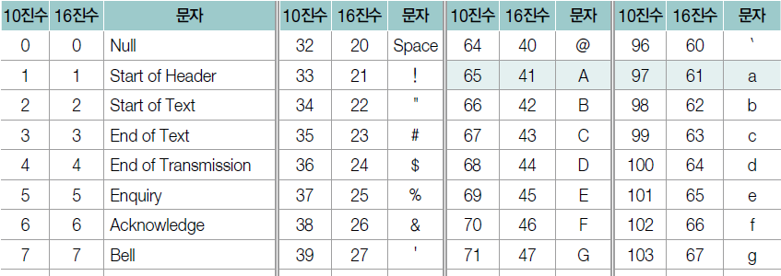
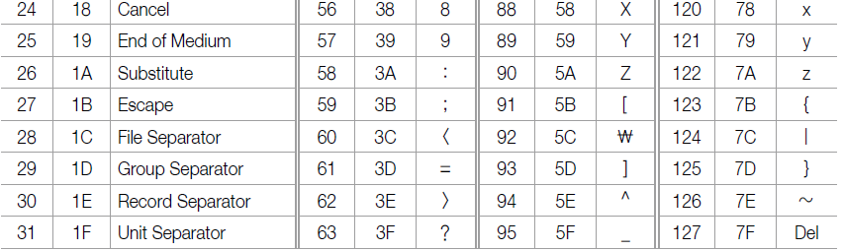
Chapter 02-2 컴퓨터가 이해하는 정보(13)
[NOTE]
코드 포인트(code point) - 문자 인코딩에서 ‘글자에 부여된 고유한 값’
예) 아스키 문자 ‘A’의 코드 포인트는 65

Slide 17
Chapter 02-2 컴퓨터가 이해하는 정보(14)
EUC-KR
아스키 코드는 한글을 표기할 수 없어서 등장한 한글 인코딩 방식 중 하나
EUC-KR은 KS X 1001, KS X 1003이라는 문자 집합 기반의 인코딩 방식
아스키 문자를 표현할 때는 1바이트, 하나의 한글 글자를 표현할 때는 2바이트 크기의 코드를 부여
2바이트(16비트)는 네 자리 16진수로 표현할 수 있으므로 EUC-KR로 인코딩된 한글 글자 하나는 네 자리 16진수로 나타낼 수 있음
예) EUC-KR로 인코딩된 글자 ‘한글’
‘한’의 경우 0xc7d0 행의 두 번째 열, 즉 0xc7d1
‘글’의 경우 0xb1d0 행의 열두 번째 열, 즉 0xb1db로 인코딩

Slide 18
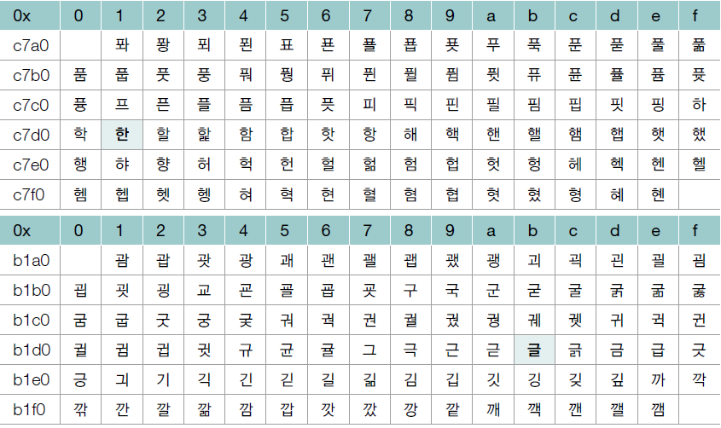
Chapter 02-2 컴퓨터가 이해하는 정보(15)

Slide 19
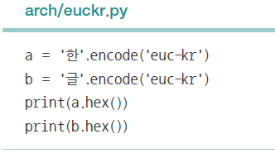
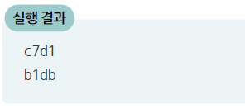
Chapter 02-2 컴퓨터가 이해하는 정보(16)
‘한’과 ‘글’을 EUC-KR로 인코딩한 값을 각각 변수 a, b에 저장하고 출력하는 파이썬 코드
실행 결과에서 16진수 c7d1과 b1db가 출력되는 것을 확인
EUC-KR 인코딩 방식을 사용하면 총 2,350개 정도의 한글 단어를 표현할 수 있음
아스키 코드에 비하면 많아졌지만, 아직도 모든 한글 조합을 표현할 수 있을 정도로 많은 양은 아님
문자 집합에 정의되지 않은 ‘ 쀓’, ‘똠’과 같은 글자는 EUC-KR로 표현할 수 없음

Slide 20
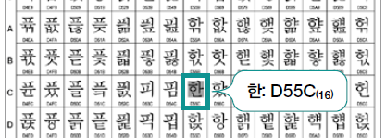
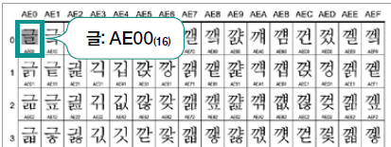
Chapter 02-2 컴퓨터가 이해하는 정보(17)
유니코드(Unicode)
유니코드는 한글을 포함해 EUC-KR에 비해 훨씬 많은 언어, 특수문자, 화살표, 이모티콘까지 코드로 표현할 수 있는 통일된 문자 집합
유니코드가 대부분의 언어를 지원 - 국가별로 다른 문자 집합과 인코딩 방식을 준비할 필요가 없음
유니코드는 현대 가장 많이 사용되는 표준 문자 집합
아스키 코드나 EUC-KR처럼 유니코드 문자 집합에 속한 문자에는 고유한 값이 부여
예) 유니코드 문자 집합 상에서 ‘한’, ‘글’이라는 글자에 부여된 값은 각각 0xD55C, 0xAE00

Slide 21
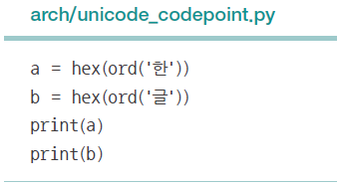
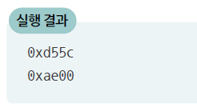
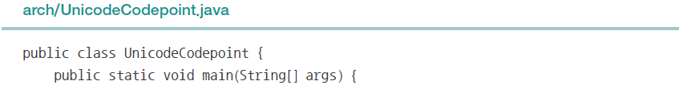
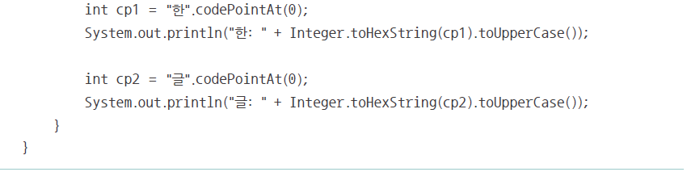
Chapter 02-2 컴퓨터가 이해하는 정보(18)
‘한’과 ‘글’의 16진수 형태의 코드 포인트를 출력하는 파이썬 코드
다른 프로그래밍 언어로도 쉽게 코드 포인트를 구현
예) 자바 코드

Slide 22
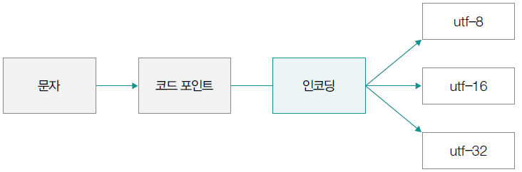
Chapter 02-2 컴퓨터가 이해하는 정보(19)
유니코드의 특징
아스키 코드나 EUC-KR은 글자에 부여된 값을 그대로 인코딩 값으로 대응
유니코드는 글자에 부여된 값 자체를 인코딩된 값으로 삼지 않고, 이 값을 다양한 방법으로 인코딩
UTF-8, UTF-16, UTF-32는 유니코드 문자에 부여된 값을 인코딩하는 방식

Slide 23
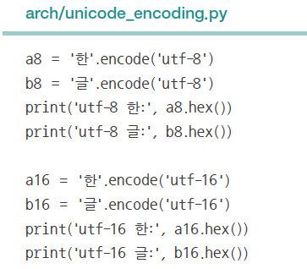
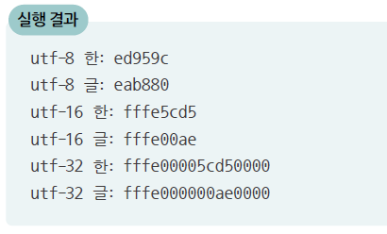
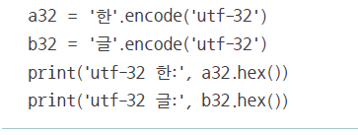
Chapter 02-2 컴퓨터가 이해하는 정보(20)
UTF-8, UTF-16, UTF-32는 가변 길이 인코딩 방식
인코딩된 결과의 길이가 일정하지 않을 수 있다는 의미

Slide 24
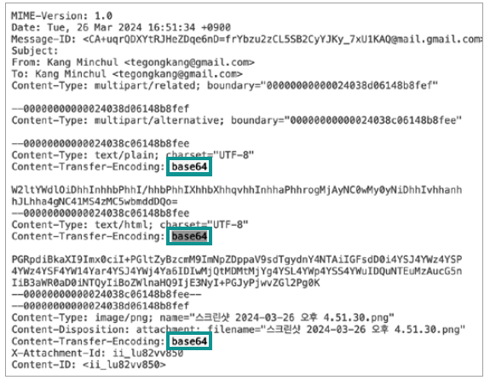
Chapter 02-2 컴퓨터가 이해하는 정보(21)
base64
base64는 문자뿐만 아니라, 이진 데이터까지 변환할 수 있는 인코딩 방식
문자보다는 이진 데이터를 인코딩하는 데에 더 많이 사용
base64 인코딩은 이미지 등 단순 문자 이외의 데이터까지 모두 아스키 문자 형태로 표현 가능

Slide 25
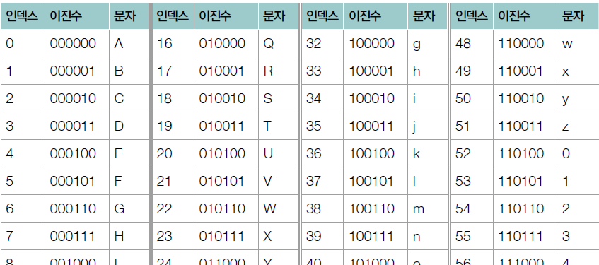
Chapter 02-2 컴퓨터가 이해하는 정보(22)
base64는 64진법을 의미
하나의 base64 인코딩 값을 표현하기 위해 64개의 문자가 사용
64진수 하나를 표현하기 위해서는 2⁶의 지수인 6비트가 필요
따라서 변환할 데이터를 6비트씩 나누어 다음 표에 있는 하나의 문자로 변환
기본적으로 4개씩(24비트씩) 한 번에 변환

Slide 26
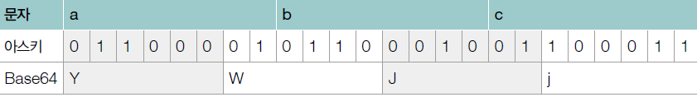
Chapter 02-2 컴퓨터가 이해하는 정보(23)
base64는 64진법을 의미
하나의 base64 인코딩 값을 표현하기 위해 64개의 문자가 사용
64진수 하나를 표현하기 위해서는 2⁶의 지수인 6비트가 필요
따라서 변환할 데이터를 6비트씩 나누어 다음 표에 있는 하나의 문자로 변환
기본적으로 4개씩(24비트씩) 한 번에 변환
예) ‘abc’라는 문자열이 있다고 가정
‘a, b, c’는 각각 8비트의 아스키 코드 97, 98, 99로 인코딩
각각의 아스키 코드는 8비트 크기의 2진수인 01100001, 01100010, 01100011로 표현
즉, 문자열 ‘abc’는 총 24비트의 코드로 인코딩
이를 base64 대응표에 따라 6비트씩 끊어서 변환하면 다음과 같이 ‘YWJj’

Slide 27
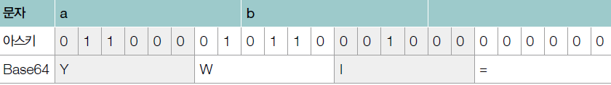
Chapter 02-2 컴퓨터가 이해하는 정보(24)
6비트씩 나누어 떨어지지 않는 경우
예) 문자열 ‘ab’의 경우 총 16비트이므로 4개의 6비트로 나누어 떨어지지 않음
나누어 떨어지지 않는 자리가 다음과 같이 0으로 채워지는 패딩(padding)이 되고, 이는 ‘=’로 인코딩
‘ab’는 총 16비트로 표현되기 때문에 4개의 6비트로 변환되기에는 비트 수가 부족
따라서 부족한 비트는 0으로 간주되어 ‘=’로 인코딩

Slide 28
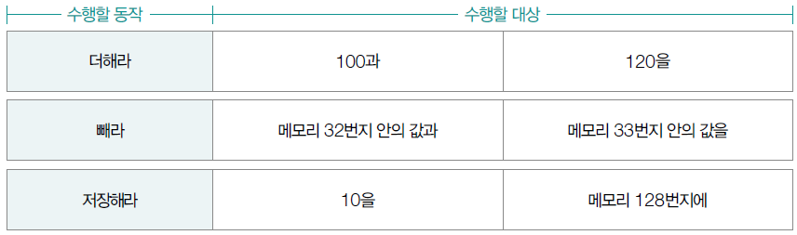
Chapter 02-2 컴퓨터가 이해하는 정보(25)
명령어
명령어는 수행할 동작과 수행할 대상으로 구성
수행할 대상은 다음과 같이 수행할 동작에 사용될 데이터 자체가 될 수도 있고, 동작에 사용될 데이터가 저장된 위치가 될 수도 있음

Slide 29

Chapter 02-2 컴퓨터가 이해하는 정보(26)
연산 코드(opcode) - ‘명령어가 수행할 동작’
오퍼랜드(operand) - ‘동작에 사용될 데이터’ 혹은 ‘(메모리나 레지스터의 주소와 같이)동작에 사용될 데이터가 저장된 위치’
하나의 명령어는 연산 코드와 0개 이상의 오퍼랜드로 구성
연산 코드 필드 - 명령어에서 연산 코드가 담기는 영역
오퍼랜드 필드 - 오퍼랜드가 담기는 영역
[NOTE] 연산 코드는 연산자, 오퍼랜드는 피연산자라고도 부름

Slide 30
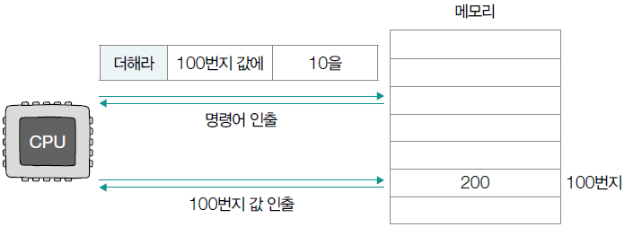
Chapter 02-2 컴퓨터가 이해하는 정보(27)
오퍼랜드와 관련해서 기억해야 할 점
오퍼랜드 필드에는 숫자나 문자와 같이 연산 코드에 사용될 데이터가 직접 명시되기보다는 많은 경우 연산 코드에 사용될 데이터가 저장된 위치, 즉 메모리 주소나 레지스터의 이름이 명시
그래서 오퍼랜드 필드를 주소 필드(address field)라 부르기도 함
명령어에 사용된 오퍼랜드에 메모리 주소가 명시되었다면 이 명령어를 실행하기 위한 메모리 접근이 더 필요
예) CPU가 메모리에 접근해 ‘더해라, 100번지 값에, 10을’이라는 명령어를 가지고 왔다(인출했다)고 가정
CPU가 메모리로부터 인출한 명령어는 곧바로 실행될 수 없음
이 명령어를 실행하려면 오퍼랜드 필드에 명시된 메모리 주소를 통해 한 번 더 메모리에 접근

Slide 31
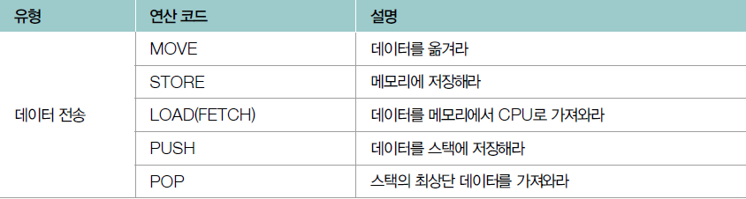
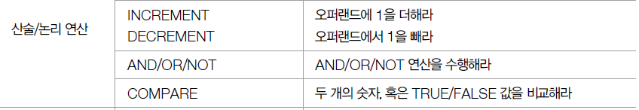
Chapter 02-2 컴퓨터가 이해하는 정보(28)
연산 코드는 매우 다양하며 CPU에 따라 연산 코드의 구체적인 생김새가 다름
대부분의 CPU가 공통적으로 이해하는 대표적인 연산 코드의 유형
데이터 전송
산술/논리 연산
제어 흐름 변경
입출력 제어

Slide 32
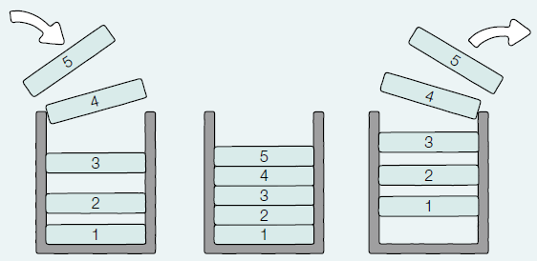
Chapter 02-2 컴퓨터가 이해하는 정보(29)
여기서 잠깐
스택
PUSH, POP 명령어는 스택에 대한 연산
스택(stack) - 한 쪽 끝이 막혀 있는 통과 같은 형태로 데이터를 관리하는 자료구조
스택은 한 쪽 끝이 막혀 있기 때문에 데이터를 저장할 때는 막혀 있지 않은 쪽으로 차곡차곡 저장하고, 저장한 자료를 빼낼 때는 마지막으로 저장한 데이터부터 빼내서 관리
LIFO(Last In First Out) 자료구조
‘나중에 저장한 데이터를 가장 먼저 빼내는 데이터 관리 방식(후입선출)’
예) 스택 안에 ‘1-2-3-4-5’의 순으로 데이터를 저장(PUSH)하면 데이터를 빼낼 때는 ‘5-4-3-2-1’의 순으로 빼낼(POP) 수 있음

Slide 33
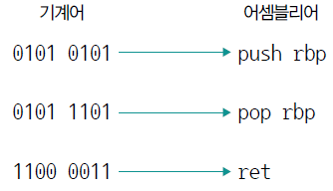
Chapter 02-2 컴퓨터가 이해하는 정보(30)
기계어와 어셈블리어
기계어(machine code) - CPU가 이해할 수 있도록 0과 1로 표현된 정보를 있는 그대로 표현한 언어
어셈블리어(assembly language) - 0과 1로 표현된 기계어를 읽기 편한 형태로 단순 번역한 언어

Slide 34
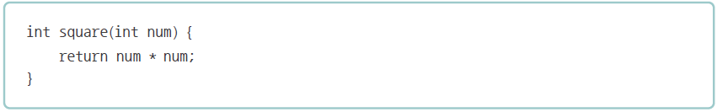
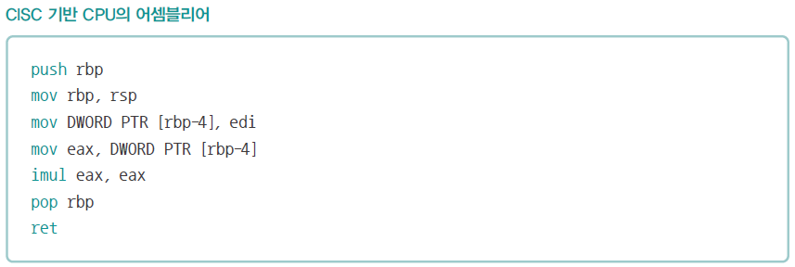
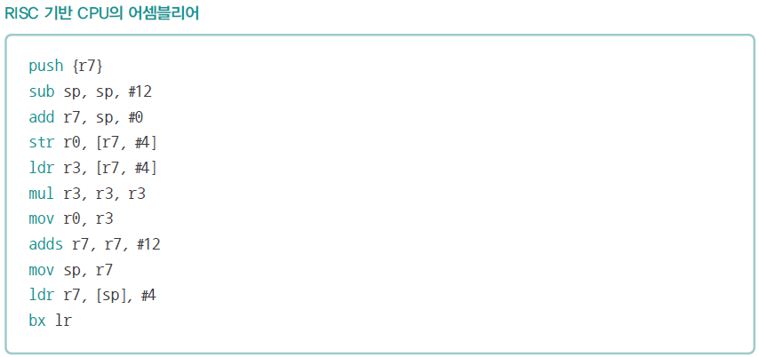
Chapter 02-2 컴퓨터가 이해하는 정보(31)
어떤 수의 제곱을 반환하는 함수를 나타내는 C 언어 소스 코드와 어셈블리어
소스 코드는 다른 CPU에서 다음과 같이 다른 형태의 어셈블리어로 표현

Slide 35
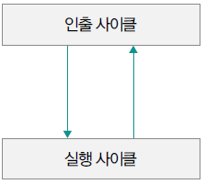
Chapter 02-2 컴퓨터가 이해하는 정보(32)
명령어 사이클
명령어 사이클(instruction cycle)
CPU가 명령어를 처리하는 과정에서 프로그램 속 각각의 명령어들은 일정한 주기를 반복하며 실행
인출 사이클(fetch cycle) - 메모리에 있는 명령어를 CPU로 가지고 오는 단계
실행 사이클(execution cycle) - CPU로 인출한 명령어를 실행하는 단계
간접 사이클(indirect cycle) - 명령어를 실행하기 위해 한 번 더 메모리에 접근하는 단계
인터럽트 사이클(interrupt cycle) - 인터럽트를 처리
CPU 레지스터에 대한 이해가 선행되어야 하므로 다음 절에서 학습

Slide 36
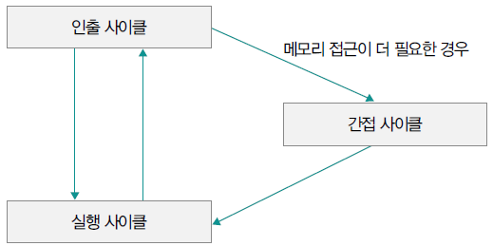
Chapter 02-2 컴퓨터가 이해하는 정보(33)
어떤 명령어는 인출과 실행 사이클만으로 실행되고, 어떤 명령어는 인출, 간접, 실행 사이클을 모두 거쳐 실행

Slide 37
email: tegongkang@gmail.com
website: https://minchul.net
youtube: https://youtube.com/@kangminchul

